Slide 1

Fonaments de JavaScript
UF1
MP6 – Desenvolupament web en entorn client
CFGS DAW
Professor: Albert Guardiola Escrihuela
ETP Xavier

Slide 2





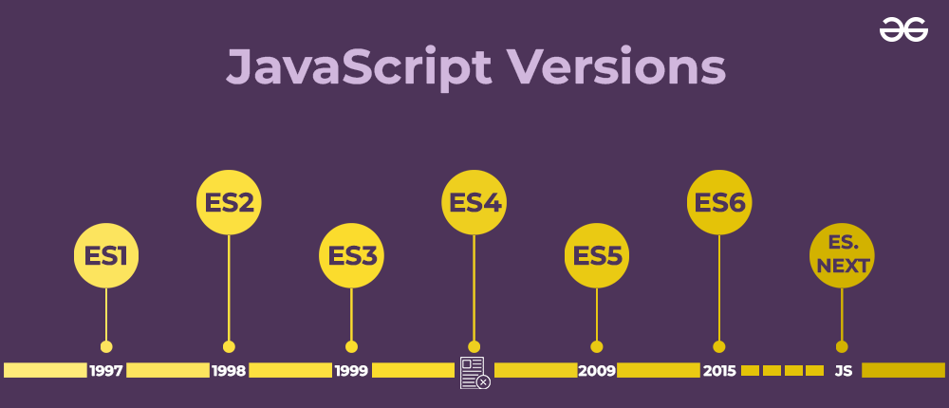
U2-Introducción a Python
JAVASCRIPT I ECMASCRIPT
LiveScript (1995)
JavaScript (1995-1997)
UF1- Big Data · MP14 –Big Data · CFGS DAW
Professor: Albert Guardiola Escrihuela · ETP Xavier

Slide 3



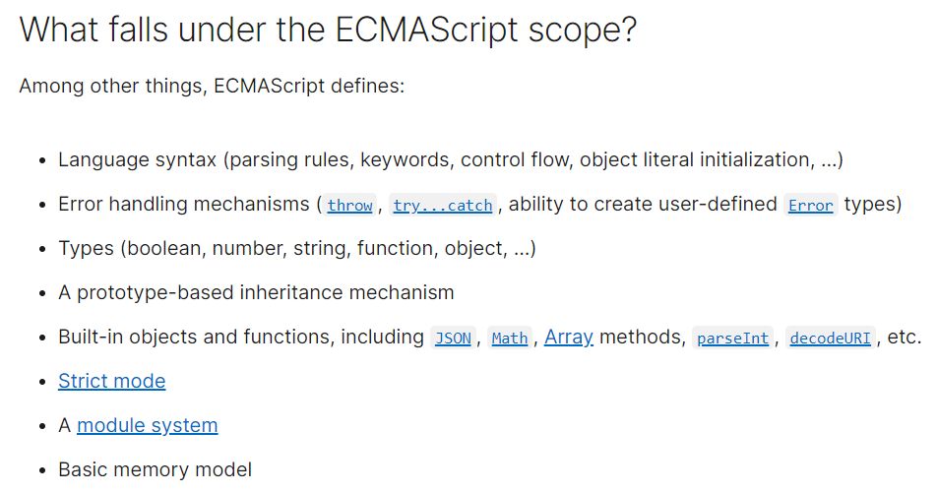


U2-Introducción a Python
ENTORN JAVASCRIPT AL NAVEGADOR WEB
*Vàlid solament al navegador web
Per exemple, el motor V8 de Chrome és un intèrpret d’ECMA
UF1- Big Data · MP14 –Big Data · CFGS DAW
Professor: Albert Guardiola Escrihuela · ETP Xavier

Slide 4
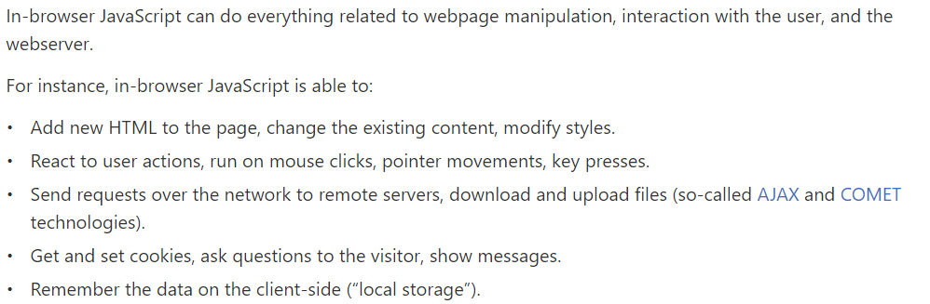
U2-Introducción a Python
EL QUE JS POT FER
UF1- Big Data · MP14 –Big Data · CFGS DAW
Professor: Albert Guardiola Escrihuela · ETP Xavier

Slide 5

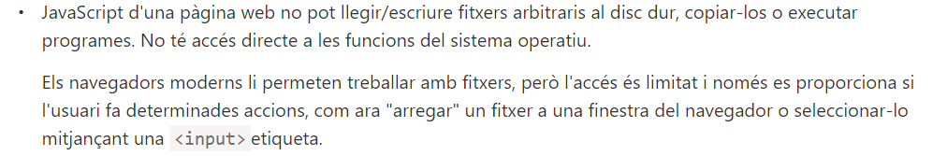


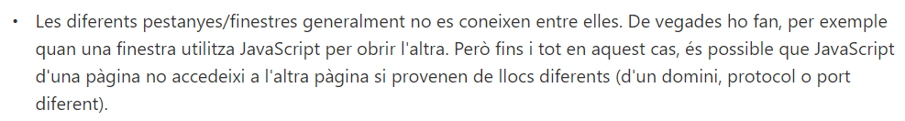

U2-Introducción a Python
EL QUE JS NO POT FER
UF1- Big Data · MP14 –Big Data · CFGS DAW
Professor: Albert Guardiola Escrihuela · ETP Xavier

Slide 6



U2-Introducción a Python
ELS LLENGUATGES TRANSPILATS A JS
Actualment, els navegadors només saben interpretar JS
UF1- Big Data · MP14 –Big Data · CFGS DAW
Professor: Albert Guardiola Escrihuela · ETP Xavier

Slide 7
U2-Introducción a Python
DOCUMENTACIÓN
Estàndard
https://ecma-international.org/publications-and-standards/standards/ecma-262/
Manual
https://developer.mozilla.org/en-US/docs/Web/JavaScript/Reference
Listas de compatibilidad
https://caniuse.com/
UF1- Big Data · MP14 –Big Data · CFGS DAW
Professor: Albert Guardiola Escrihuela · ETP Xavier

Slide 8
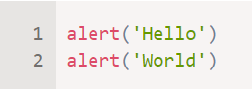
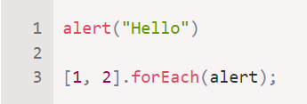
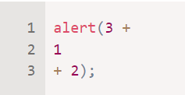


U2-Introducción a Python
JS ÉS LAXE AMB ELS PUNT I COMES
UF1- Big Data · MP14 –Big Data · CFGS DAW
Professor: Albert Guardiola Escrihuela · ETP Xavier

Slide 9
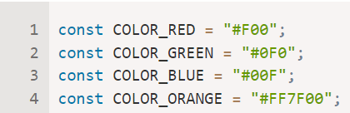
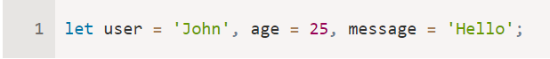

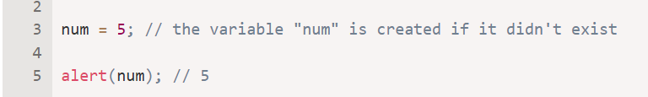
U2-Introducción a Python
DECLARACIÓ DE VARIABLES: LET I CONST
ES6 exigeix declarar variables i constants antes de fer-les servir.
alcance (scope): bloque, función y global.
UF1- Big Data · MP14 –Big Data · CFGS DAW
Professor: Albert Guardiola Escrihuela · ETP Xavier

Slide 10
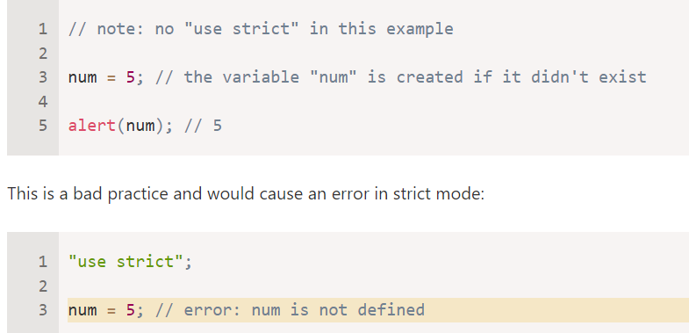
U2-Introducción a Python
MODE ESTRICTE
El mode estricte desactiva la retro-compatibilitat amb codi antic (pre-ES5).
UF1- Big Data · MP14 –Big Data · CFGS DAW
Professor: Albert Guardiola Escrihuela · ETP Xavier

Slide 11
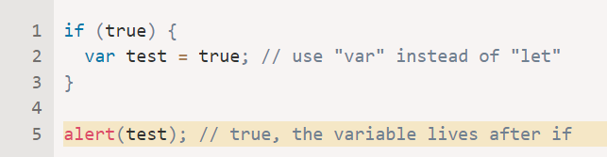
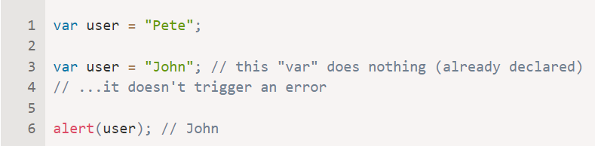
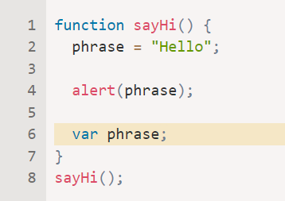
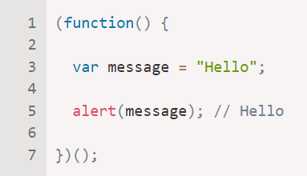
U2-Introducción a Python
LA VELLA VAR
“var” no té àmbit de bloque (però sí de funció i global):
“var” permet redeclaracions:
La marra(na)da de las IIFEs
“var” permet declarar la variable després del seu ús (hoisting):
UF1- Big Data · MP14 –Big Data · CFGS DAW
Professor: Albert Guardiola Escrihuela · ETP Xavier

Slide 12
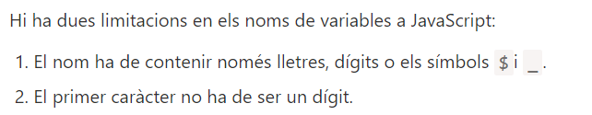
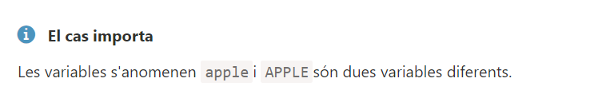
U2-Introducción a Python
NOMENCLATURA DE VARIABLES
UF1- Big Data · MP14 –Big Data · CFGS DAW
Professor: Albert Guardiola Escrihuela · ETP Xavier

Slide 13
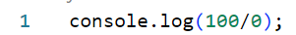
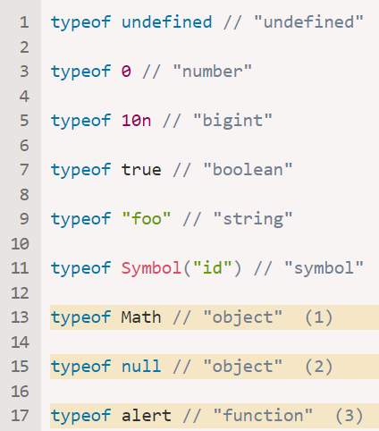
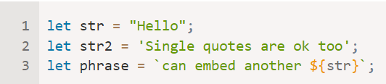
U2-Introducción a Python
TIPUS DE DADES
JS té tipat dinàmic
Number
BigInt
String
Boolean
null
undefined
typeof()
https://javascript.info/types#bigint-type
object
symbol
UF1- Big Data · MP14 –Big Data · CFGS DAW
Professor: Albert Guardiola Escrihuela · ETP Xavier

Slide 14
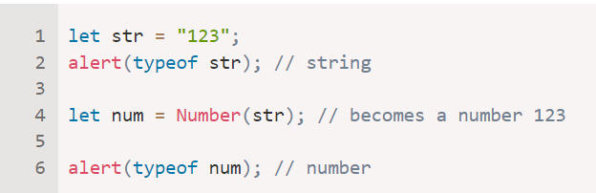
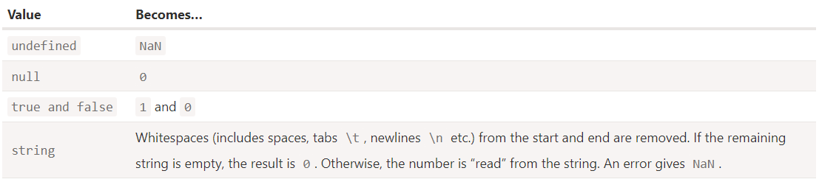
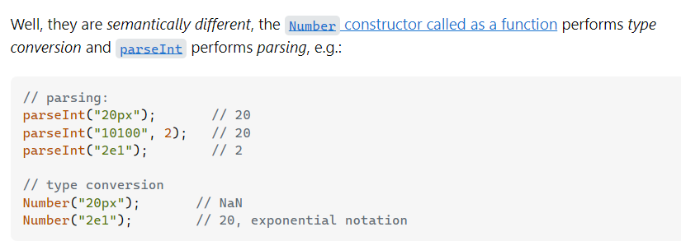
U2-Introducción a Python
CONVERSIÓ A TIPUS NUMÈRIC
UF1- Big Data · MP14 –Big Data · CFGS DAW
Professor: Albert Guardiola Escrihuela · ETP Xavier

Slide 15
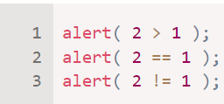

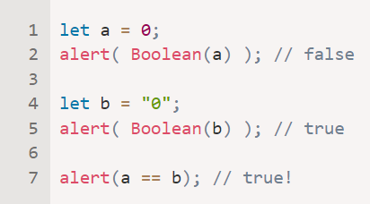
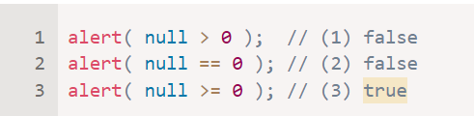
U2-Introducción a Python
COMPARACIONS
https://javascript.info/comparison
UF1- Big Data · MP14 –Big Data · CFGS DAW
Professor: Albert Guardiola Escrihuela · ETP Xavier

Slide 16
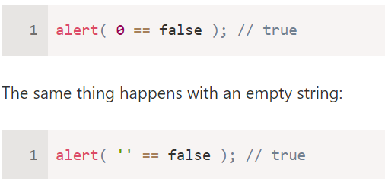
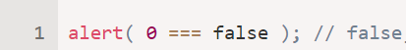
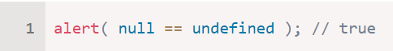
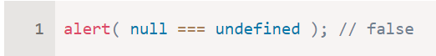
U2-Introducción a Python
IGUALTAT ESTRICTA
UF1- Big Data · MP14 –Big Data · CFGS DAW
Professor: Albert Guardiola Escrihuela · ETP Xavier

Slide 17
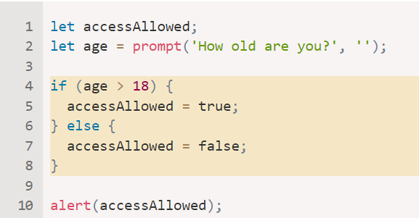

U2-Introducción a Python
OPERADOR CONDICIONAL (?)
UF1- Big Data · MP14 –Big Data · CFGS DAW
Professor: Albert Guardiola Escrihuela · ETP Xavier

Slide 18
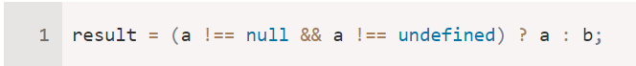
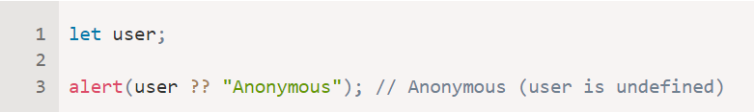
U2-Introducción a Python
OPERADOR NULLISH COALESCING (??)
UF1- Big Data · MP14 –Big Data · CFGS DAW
Professor: Albert Guardiola Escrihuela · ETP Xavier

Slide 19
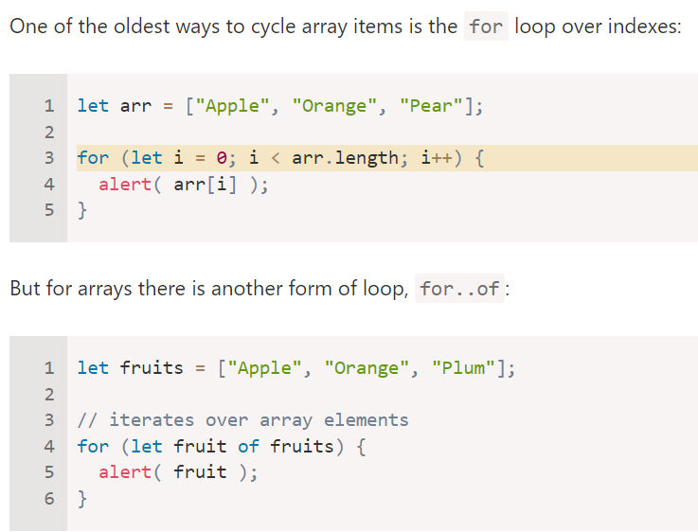
U2-Introducción a Python
FOR CLÀSSIC I FOR OF
UF1- Big Data · MP14 –Big Data · CFGS DAW
Professor: Albert Guardiola Escrihuela · ETP Xavier

Slide 20
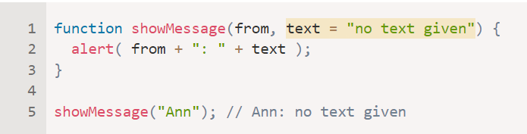
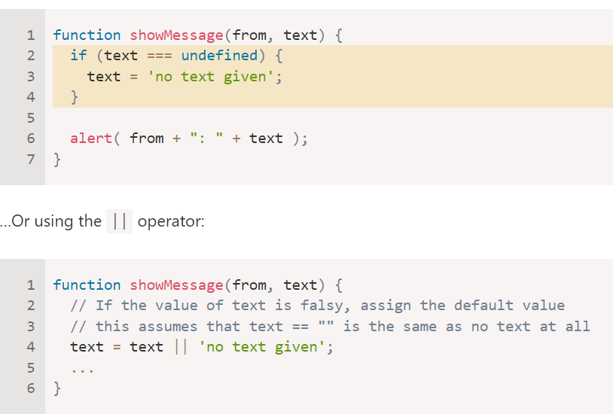
U2-Introducción a Python
FUNCIONS: PARÀMETRES PER DEFECTE
JavaScript antic:
UF1- Big Data · MP14 –Big Data · CFGS DAW
Professor: Albert Guardiola Escrihuela · ETP Xavier

Slide 21
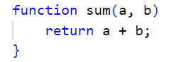
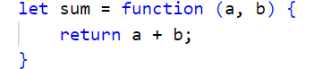
U2-Introducción a Python
FUNCIONS. DECLARACIÓ VS. EXPRESSIÓ
Declaració de funció:
Funció como una expressió:
-Permet assignar la funció a altres variables (“copiar-la”), o passar-la com a paràmetre d’una funció (p.ex. com un callback)
-No es pot invocar abans d’haver-la declarat en el codi
UF1- Big Data · MP14 –Big Data · CFGS DAW
Professor: Albert Guardiola Escrihuela · ETP Xavier

Slide 22
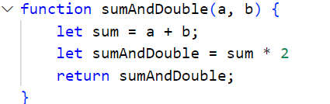
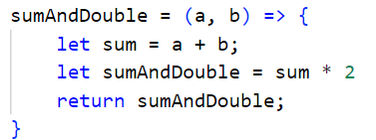
U2-Introducción a Python
FUNCIONS. NOTACIÓ FLETXA
UF1- Big Data · MP14 –Big Data · CFGS DAW
Professor: Albert Guardiola Escrihuela · ETP Xavier

Slide 23
U2-Introducción a Python
FUNCIONS = COMENTARIS
PUES ESO
https://javascript.info/function-basics#functions-comments
UF1- Big Data · MP14 –Big Data · CFGS DAW
Professor: Albert Guardiola Escrihuela · ETP Xavier

Slide 24
Objectes
UF1
MP6 – Desenvolupament web en entorn client
CFGS DAW
Professor: Albert Guardiola Escrihuela
ETP Xavier

Slide 25
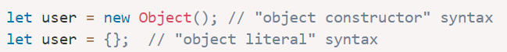
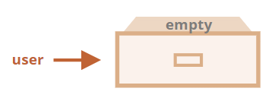
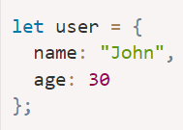
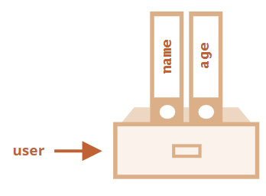
U2-Introducción a Python
DECLARACIÓ
Declaració amb constructor
Declaració literal
UF1- Big Data · MP14 –Big Data · CFGS DAW
Professor: Albert Guardiola Escrihuela · ETP Xavier

Slide 26
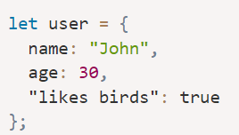
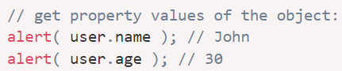
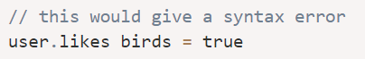
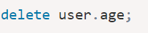
U2-Introducción a Python
ACCÉS A PROPIETATS
(notació square brackets)
Esborrar propietat:
UF1- Big Data · MP14 –Big Data · CFGS DAW
Professor: Albert Guardiola Escrihuela · ETP Xavier

Slide 27
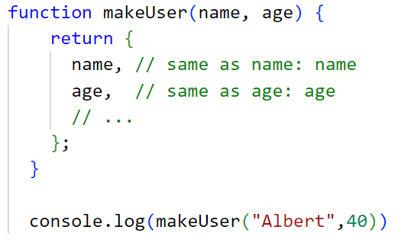

U2-Introducción a Python
PROPIETATS SHORTHAND
UF1- Big Data · MP14 –Big Data · CFGS DAW
Professor: Albert Guardiola Escrihuela · ETP Xavier

Slide 28

U2-Introducción a Python
OPERADOR IN D’EXISTÈNCIA (DE PROPIETAT)
La key ha de ser una cadena de caràcters
UF1- Big Data · MP14 –Big Data · CFGS DAW
Professor: Albert Guardiola Escrihuela · ETP Xavier

Slide 29

U2-Introducción a Python
OPERADOR IN D’EXISTÈNCIA (DE PROPIETAT)
La key ha de ser una cadena de caràcters
L’operador in és immune al cas “value undefined”
UF1- Big Data · MP14 –Big Data · CFGS DAW
Professor: Albert Guardiola Escrihuela · ETP Xavier

Slide 30



U2-Introducción a Python
ITERANT SOBRE PROPIETATS D’UN OBJECTE
Claus integer ->
claus recorregudes per ordre numèric
Claus no integer ->
claus recorregudes per ordre de creació
UF1- Big Data · MP14 –Big Data · CFGS DAW
Professor: Albert Guardiola Escrihuela · ETP Xavier

Slide 31






U2-Introducción a Python
ELS OBJECTES S’EMMAGATZEMEN PER REFERÈNCIA
Es copia només la referència!
UF1- Big Data · MP14 –Big Data · CFGS DAW
Professor: Albert Guardiola Escrihuela · ETP Xavier

Slide 32

U2-Introducción a Python
QUAN SÓN IGUALS DOS OBJECTES?
Dos objectes són iguals (en valor) quan tenen la mateixa referència
UF1- Big Data · MP14 –Big Data · CFGS DAW
Professor: Albert Guardiola Escrihuela · ETP Xavier

Slide 33

U2-Introducción a Python
CLONAT D’OBJECTES
Si l’objecte original conté propietats que són elles mateixes objectes, en copiarà només la referència
Es capaç de clonar objectes niats (nested)
UF1- Big Data · MP14 –Big Data · CFGS DAW
Professor: Albert Guardiola Escrihuela · ETP Xavier

Slide 34





U2-Introducción a Python
GARBAGE COLLECTION
El motor de JavaScript és capaç de trobar i eliminar automàticament els valors inabastables (unreachable).
UF1- Big Data · MP14 –Big Data · CFGS DAW
Professor: Albert Guardiola Escrihuela · ETP Xavier

Slide 35





U2-Introducción a Python
ALGORITME SIMPLE DE GARBAGE COLLECTION
Exemple de l’algoritme mark-and-sweep.
1
2
3
4
5
UF1- Big Data · MP14 –Big Data · CFGS DAW
Professor: Albert Guardiola Escrihuela · ETP Xavier

Slide 36



U2-Introducción a Python
MÈTODES D’OBJECTE
equivalent a
equivalent a
UF1- Big Data · MP14 –Big Data · CFGS DAW
Professor: Albert Guardiola Escrihuela · ETP Xavier

Slide 37


U2-Introducción a Python
THIS EN ELS MÈTODES D’OBJECTE
Perquè no fem servir el propi nom de l’objecte?
UF1- Big Data · MP14 –Big Data · CFGS DAW
Professor: Albert Guardiola Escrihuela · ETP Xavier

Slide 38


U2-Introducción a Python
THIS LLIURE (UNBOUND THIS)
Permet reutilitzar funcions amb this per a diferents objectes.
L’objecte this s’avalua en temps d’execució
Ups!
UF1- Big Data · MP14 –Big Data · CFGS DAW
Professor: Albert Guardiola Escrihuela · ETP Xavier

Slide 39


U2-Introducción a Python
LES FUNCIONS FLETXA NO TENEN THIS
Les funcions fletxa no tenen el seu propi this
Prenen el this de la funció a dins de la qual es criden
UF1- Big Data · MP14 –Big Data · CFGS DAW
Professor: Albert Guardiola Escrihuela · ETP Xavier

Slide 40




U2-Introducción a Python
FUNCIONS CONSTRUCTORES
Els constructors permeten reutilitzar codi
és equivalent a
és equivalent a
UF1- Big Data · MP14 –Big Data · CFGS DAW
Professor: Albert Guardiola Escrihuela · ETP Xavier

Slide 41

U2-Introducción a Python
EL PROBLEMA DE LES PROPIETATS NO EXISTENTS
UF1- Big Data · MP14 –Big Data · CFGS DAW
Professor: Albert Guardiola Escrihuela · ETP Xavier

Slide 42
U2-Introducción a Python
LA SOLUCIÓ: ENCADENAMENT OPCIONAL ( ?. )
Altres sintaxis possibles:
Ús real al accedir a propietats d’elements del DOM
UF1- Big Data · MP14 –Big Data · CFGS DAW
Professor: Albert Guardiola Escrihuela · ETP Xavier

Slide 43

U2-Introducción a Python
LA SOLUCIÓ: ENCADENAMENT OPCIONAL ( ?. )
UF1- Big Data · MP14 –Big Data · CFGS DAW
Professor: Albert Guardiola Escrihuela · ETP Xavier

Slide 44

U2-Introducción a Python
LA SOLUCIÓ: ENCADENAMENT OPCIONAL ( ?. )
UF1- Big Data · MP14 –Big Data · CFGS DAW
Professor: Albert Guardiola Escrihuela · ETP Xavier

Slide 45
Objectes predefinits
UF1
MP6 – Desenvolupament web en entorn client
CFGS DAW
Professor: Albert Guardiola Escrihuela
ETP Xavier

Slide 46





U2-Introducción a Python
MÈTODES DE TIPUS PRIMITIUS
Tipus primitius a JS
Està altament desrecomanat fer servir constructors per crear explícitament objectes wrapper.
No hi ha cap problema en fer-los servir per convertir explicitament el tipus d’una dada.
UF1- Big Data · MP14 –Big Data · CFGS DAW
Professor: Albert Guardiola Escrihuela · ETP Xavier

Slide 47
U2-Introducción a Python
NULL I UNDEFINED NO TENEN MÈTODES
PUES ESO
UF1- Big Data · MP14 –Big Data · CFGS DAW
Professor: Albert Guardiola Escrihuela · ETP Xavier

Slide 48







U2-Introducción a Python
TREBALLAR AMB STRINGS
Índex de subcadena
Direccionament
Majúscules <-> Minúscules
Iteració
UF1- Big Data · MP14 –Big Data · CFGS DAW
Professor: Albert Guardiola Escrihuela · ETP Xavier

Slide 49




U2-Introducción a Python
STRINGS – TROBAR SUBCADENES
UF1- Big Data · MP14 –Big Data · CFGS DAW
Professor: Albert Guardiola Escrihuela · ETP Xavier

Slide 50


U2-Introducción a Python
STRINGS – ASCII <-> CARÀCTER
UF1- Big Data · MP14 –Big Data · CFGS DAW
Professor: Albert Guardiola Escrihuela · ETP Xavier

Slide 51
U2-Introducción a Python
NUMBER: EL PROBLEMA DE LA COMA FLOTANT
No hi ha manera d’evitar el problema, ja que en base binaria no es poden representar divisions per 10 de manera exacta.
El que sí que es pot fer es arrodonir perquè es representi en notació de coma fixa.
UF1- Big Data · MP14 –Big Data · CFGS DAW
Professor: Albert Guardiola Escrihuela · ETP Xavier

Slide 52

U2-Introducción a Python
OPERACIONS MATEMÀTIQUES
Podem fer servir l’objecte predefinit Math:
https://developer.mozilla.org/en-US/docs/Web/JavaScript/Reference/Global_Objects/Math
UF1- Big Data · MP14 –Big Data · CFGS DAW
Professor: Albert Guardiola Escrihuela · ETP Xavier

Slide 53






U2-Introducción a Python
TREBALLAR AMB DATES
UF1- Big Data · MP14 –Big Data · CFGS DAW
Professor: Albert Guardiola Escrihuela · ETP Xavier

Slide 54

U2-Introducción a Python
TREBALLAR AMB DATES
UF1- Big Data · MP14 –Big Data · CFGS DAW
Professor: Albert Guardiola Escrihuela · ETP Xavier

Slide 55

U2-Introducción a Python
TREBALLAR AMB DATES
UF1- Big Data · MP14 –Big Data · CFGS DAW
Professor: Albert Guardiola Escrihuela · ETP Xavier

Slide 56


U2-Introducción a Python
AUTOCORRECCIÓ DE DATES
UF1- Big Data · MP14 –Big Data · CFGS DAW
Professor: Albert Guardiola Escrihuela · ETP Xavier

Slide 57


U2-Introducción a Python
ACTUALITZACIÓ DE DATE
Un objecte de tipus Date no s’actualitza automàticament
UF1- Big Data · MP14 –Big Data · CFGS DAW
Professor: Albert Guardiola Escrihuela · ETP Xavier

Slide 58




U2-Introducción a Python
DATE.NOW()
Si només volem mesurar el temps, podem fer servir la funció Date.now(), que no crea cap objecte Date innecessàriament.
UF1- Big Data · MP14 –Big Data · CFGS DAW
Professor: Albert Guardiola Escrihuela · ETP Xavier

Slide 59


U2-Introducción a Python
PARSEIG DE DATES
UF1- Big Data · MP14 –Big Data · CFGS DAW
Professor: Albert Guardiola Escrihuela · ETP Xavier

Slide 60

U2-Introducción a Python
TREBALLANT AMB JSON
El resultat de convertir un objecte de JS a string és el que s’anomena:
-Cadena codificada en JSON
-Objecte serialitzat
- Objecte string-ificat
- Objecte “marshalled”
UF1- Big Data · MP14 –Big Data · CFGS DAW
Professor: Albert Guardiola Escrihuela · ETP Xavier

Slide 61


U2-Introducción a Python
JSON.STRINGIFY
No es poden serialitzar:
-Funcions
-Symbols
-Valors undefined
UF1- Big Data · MP14 –Big Data · CFGS DAW
Professor: Albert Guardiola Escrihuela · ETP Xavier

Slide 62

U2-Introducción a Python
JSON.STRINGIFY
Sí es poden serialitzar objectes a dins d’objectes
Limitació: no poden haver referències circulars!
UF1- Big Data · MP14 –Big Data · CFGS DAW
Professor: Albert Guardiola Escrihuela · ETP Xavier

Slide 63


U2-Introducción a Python
JSON.STRINGIFY: ESPAIS D’INDENTACIÓ
El segon paràmetre és
el replacer (array o funció). Serveix per indicar quines propietats s’han de serialitzar, i què fer si no existeixen
UF1- Big Data · MP14 –Big Data · CFGS DAW
Professor: Albert Guardiola Escrihuela · ETP Xavier

Slide 64


U2-Introducción a Python
JSON.STRINGIFY: REPLACER
El segon paràmetre és
el replacer (array o funció). Serveix per indicar quines propietats s’han de serialitzar, i què fer si no existeixen
UF1- Big Data · MP14 –Big Data · CFGS DAW
Professor: Albert Guardiola Escrihuela · ETP Xavier

Slide 65

U2-Introducción a Python
JSON.PARSE
MARAVILLOSO
UF1- Big Data · MP14 –Big Data · CFGS DAW
Professor: Albert Guardiola Escrihuela · ETP Xavier

Slide 66

U2-Introducción a Python
JSON.PARSE: ALERTA AMB JSON CORRUPTES
UF1- Big Data · MP14 –Big Data · CFGS DAW
Professor: Albert Guardiola Escrihuela · ETP Xavier

Slide 67



U2-Introducción a Python
JSON.PARSE: FUNCIÓ REVIVER
UF1- Big Data · MP14 –Big Data · CFGS DAW
Professor: Albert Guardiola Escrihuela · ETP Xavier

Slide 68
DOM
UF1
MP6 – Desenvolupament web en entorn client
CFGS DAW
Professor: Albert Guardiola Escrihuela
ETP Xavier

Slide 69



U2-Introducción a Python
L’ENTORN D’EXECUCIÓ DE JS (AL NAVEGADOR)
No necessàriament present en altres entorns (p.ex. NodeJS)
UF1- Big Data · MP14 –Big Data · CFGS DAW
Professor: Albert Guardiola Escrihuela · ETP Xavier

Slide 70


U2-Introducción a Python
L’ARBRE DEL DOM
Els salts de línea són nodes de l’arbre.
UF1- Big Data · MP14 –Big Data · CFGS DAW
Professor: Albert Guardiola Escrihuela · ETP Xavier

Slide 71

U2-Introducción a Python
L’ARBRE DEL DOM: ACCÉS A NODES
Només els nodes <html>, <head> i <body> son accessibles directament com a propietats de document
UF1- Big Data · MP14 –Big Data · CFGS DAW

Slide 72



U2-Introducción a Python
L’ARBRE DEL DOM: ACCÉS A NODES – DOM TRAVERSING
UF1- Big Data · MP14 –Big Data · CFGS DAW

Slide 73

U2-Introducción a Python
L’ARBRE DEL DOM: ACCÉS A NODES – DOM TRAVERSING
UF1- Big Data · MP14 –Big Data · CFGS DAW

Slide 74



U2-Introducción a Python
L’ARBRE DEL DOM: ACCÉS A ELEMENTS – DOM TRAVERSING
UF1- Big Data · MP14 –Big Data · CFGS DAW

Slide 75


U2-Introducción a Python
L’ARBRE DEL DOM: COL·LECCIONS DE NODES VS COL·LECCIONS D’ELEMENTS
Els tipus NodeList i HTMLCollection s’assemblen a un array (tenen length, es poden iterar amb for...of), però no tenen tots els mètodes d’array
UF1- Big Data · MP14 –Big Data · CFGS DAW

Slide 76


U2-Introducción a Python
L’ARBRE DEL DOM: ACCÈS DIRECTE A ELEMENTS
UF1- Big Data · MP14 –Big Data · CFGS DAW

Slide 77


U2-Introducción a Python
L’ARBRE DEL DOM: ACCÈS DIRECTE A ELEMENTS
UF1- Big Data · MP14 –Big Data · CFGS DAW

Slide 78
U2-Introducción a Python
L’ARBRE DEL DOM: ACCÈS DIRECTE A ELEMENTS
Qualsevol selector CSS!
UF1- Big Data · MP14 –Big Data · CFGS DAW

Slide 79

U2-Introducción a Python
L’ARBRE DEL DOM: ACCÈS DIRECTE A ELEMENTS
UF1- Big Data · MP14 –Big Data · CFGS DAW

Slide 80



U2-Introducción a Python
MAPEJAT D’ATRIBUTS A PROPIETATS
Els atributs HTML estàndar es mapejen en propietats
Els atributs HTML no estàndar NO es mapejen en propietats
UF1- Big Data · MP14 –Big Data · CFGS DAW

Slide 81




U2-Introducción a Python
GESTIÓ D’ATRIBUTS NO ESTÀNDAR
UF1- Big Data · MP14 –Big Data · CFGS DAW

Slide 82

U2-Introducción a Python
SINCRONITZACIÓ D’ATRIBUTS I PROPIETATS
En general, pels atributs estàndar:
Si es canvia l’atribut, la propietat canvia automàticament.
Si es canvia la propietat, l’atribut canvia automàticament.
Però hi ha excepcions...
UF1- Big Data · MP14 –Big Data · CFGS DAW

Slide 83

U2-Introducción a Python
PROPIETATS NO ESTÀNDAR I DATASET D’UN ELEMENT
UF1- Big Data · MP14 –Big Data · CFGS DAW

Slide 84



U2-Introducción a Python
CREACIÓ D’ELEMENTS I MODIFICACIÓ DEL DOM
UF1- Big Data · MP14 –Big Data · CFGS DAW

Slide 85


U2-Introducción a Python
CREACIÓ D’ELEMENTS I MODIFICACIÓ DEL DOM
UF1- Big Data · MP14 –Big Data · CFGS DAW

Slide 86


U2-Introducción a Python
ELIMINACIÓ DE NODES
UF1- Big Data · MP14 –Big Data · CFGS DAW

Slide 87



U2-Introducción a Python
CÒPIA DE NODES
UF1- Big Data · MP14 –Big Data · CFGS DAW

Slide 88

U2-Introducción a Python
LA CLASSLIST
UF1- Big Data · MP14 –Big Data · CFGS DAW

Slide 89


U2-Introducción a Python
MODIFICACIÓ D’ESTILS
UF1- Big Data · MP14 –Big Data · CFGS DAW

Slide 90


U2-Introducción a Python
ESTILS CALCULATS
UF1- Big Data · MP14 –Big Data · CFGS DAW

Slide 91

U2-Introducción a Python
ESTILS CALCULATS I RESOLTS
UF1- Big Data · MP14 –Big Data · CFGS DAW

Slide 92
U2-Introducción a Python
PER FER
-Tamanys
-Scrolls
-Coordenades
UF1- Big Data · MP14 –Big Data · CFGS DAW

Slide 93
DOM
UF1
MP6 – Desenvolupament web en entorn client
CFGS DAW
Professor: Albert Guardiola Escrihuela
ETP Xavier

Slide 94

ALGUNS ESDEVENIMENTS COMUNS DEL DOM
Professor: Albert Guardiola Escrihuela · ETP Xavier

Slide 95

GESTORS D’ESDEVENIMENTS (HANDLERS)
Via atribut HTML
Professor: Albert Guardiola Escrihuela · ETP Xavier

Slide 96

GESTORS D’ESDEVENIMENTS (HANDLERS)
Via propietat de l’element
Professor: Albert Guardiola Escrihuela · ETP Xavier

Slide 97
GESTORS D’ESDEVENIMENTS (HANDLERS)
Via addEventListener
Aquesta és l’opció més generalista i, per tant, la que preferirem
El paràmetre options gestiona:
-Repetitivitat
-Event bubbling
-Accions per defecte del navegador
Professor: Albert Guardiola Escrihuela · ETP Xavier

Slide 98


GESTORS D’ESDEVENIMENTS (HANDLERS)
NO
SÍ
Professor: Albert Guardiola Escrihuela · ETP Xavier

Slide 99

GESTORS D’ESDEVENIMENTS (HANDLERS)
Professor: Albert Guardiola Escrihuela · ETP Xavier

Slide 100





LA GESTIÓ D’EVENTS: DIAGRAMA
Quan l’element emet un event
El navegador registra una associació entre:
element-event-handler
El navegador crida el handler
Professor: Albert Guardiola Escrihuela · ETP Xavier

Slide 101
OBJECTE D’ESDEVENIMENT
Quan l’element emet un event
El navegador registra una associació entre:
element-event-handler
... passant-li el paràmetre event
El navegador crida el handler...
Professor: Albert Guardiola Escrihuela · ETP Xavier

Slide 102

OBJECTE D’ESDEVENIMENT
Professor: Albert Guardiola Escrihuela · ETP Xavier

Slide 103
PER FER
-Bubbling
-Delegació d’events
-Accions per defecte del navegador
-Events propis
Professor: Albert Guardiola Escrihuela · ETP Xavier

Slide 104
ARRAYS
UF1
MP6 – Desenvolupament web en entorn client
CFGS DAW
Professor: Albert Guardiola Escrihuela
ETP Xavier

Slide 105
M6 - DWEC
NODE LISTS I HTML COLLECTIONS
getElementsBy*
retornen
HTMLCollection
live collection
~
~
querySelectorAll
retorna
NodeCollection
static collection
-Tenen .length
-Es poden indexar [pos]
-Es poden iterar (for..of)
-No tenen mètodes propis d’array
S’han de convertir a Array:
Array.from(collection)
Professor: Albert Guardiola Escrihuela · ETP Xavier

Slide 106

M6 - DWEC
ELS ARRAYS PODEN BARREJAR TIPUS
Professor: Albert Guardiola Escrihuela · ETP Xavier

Slide 107



M6 - DWEC
INSERCIÓ I ELIMINACIÓ D’ELEMENTS
Mètodes que treballen amb el final de l’array
Professor: Albert Guardiola Escrihuela · ETP Xavier

Slide 108



M6 - DWEC
INSERCIÓ I ELIMINACIÓ D’ELEMENTS
Mètodes que treballen amb el principi de l’array
Professor: Albert Guardiola Escrihuela · ETP Xavier

Slide 109



M6 - DWEC
ELS ARRAYS SON... OBJECTES
Per tant, es copien per referència!
... i permeten fer coses rares, tot i que no recomanables en absolut
Professor: Albert Guardiola Escrihuela · ETP Xavier

Slide 110


M6 - DWEC
ELS ARRAYS SON... OBJECTES
No compareu arrays amb == o ===
Han de ser comparats element a element (loop)
Professor: Albert Guardiola Escrihuela · ETP Xavier

Slide 111


M6 - DWEC
ELS ARRAYS SON... OBJECTES
typeof(array) retorna Object
Professor: Albert Guardiola Escrihuela · ETP Xavier

Slide 112


M6 - DWEC
ELS ARRAYS SON... OBJECTES
El delete no fa el que volem:
Professor: Albert Guardiola Escrihuela · ETP Xavier

Slide 113






M6 - DWEC
EL MÈTODE SPLICE
Professor: Albert Guardiola Escrihuela · ETP Xavier

Slide 114


M6 - DWEC
ALTRES MÈTODES
Professor: Albert Guardiola Escrihuela · ETP Xavier

Slide 115




M6 - DWEC
ITERACIÓ D’ARRAYS
Cuidado, tracta a l’array com objecte...
Professor: Albert Guardiola Escrihuela · ETP Xavier

Slide 116

M6 - DWEC
ITERACIÓ D’ARRAYS: forEach
Professor: Albert Guardiola Escrihuela · ETP Xavier

Slide 117


M6 - DWEC
ITERACIÓ D’ARRAYS: forEach
Professor: Albert Guardiola Escrihuela · ETP Xavier

Slide 118


M6 - DWEC
BUSCAR ÍNDEXS I ELEMENTS
Buscar elements que compleixen una condició:
Professor: Albert Guardiola Escrihuela · ETP Xavier

Slide 119

M6 - DWEC
BUSCAR ÍNDEXS I ELEMENTS
Filtrar elements que compleixen una condició:
Professor: Albert Guardiola Escrihuela · ETP Xavier

Slide 120


M6 - DWEC
TRANSFORMACIÓ D’ARRAYS: MAP
Mapejar una funció sobre un array:
Recordatori off-topic:
-A la funció fletxa, em puc estalviar el return perquè no faig servir claus. I em puc estalviar les claus perquè el cos de la funció és una sola línia.
Professor: Albert Guardiola Escrihuela · ETP Xavier

Slide 121





M6 - DWEC
TRANSFORMACIÓ D’ARRAYS: SORT
Ordenació per defecte (alfabètica):
El mètode sort ordena la llista original
Professor: Albert Guardiola Escrihuela · ETP Xavier

Slide 122


M6 - DWEC
TRANSFORMACIÓ D’ARRAYS: SORT
Ordenació amb una funció d’ordenació pròpia:
La funció d’ordenació:
-Ha de rebre dos paràmetres d’entrada.
-Pot implementar qualsevol lògica d’ordenació.
-Ha de retornar un 0 si ambdós entrades tenen el mateix ordre.
-Ha de retornar un número més gran que 0 si la primera entrada té un ordre prioritari.
-Ha de retornar un número més petit que 0 si la segona entrada té un ordre prioritari.
Professor: Albert Guardiola Escrihuela · ETP Xavier

Slide 123

M6 - DWEC
TRANSFORMACIÓ D’ARRAYS: SORT
Ordenació amb una funció d’ordenació pròpia:
Típicament, amb arrays numèrics farem servir la següent funció d’ordenació:
Professor: Albert Guardiola Escrihuela · ETP Xavier

